Slide 1
Návrh dopravního řešení oblasti Ladova kraje a Říčanska
Studentská konference 2015- 2016
Jakub Platil, DMŽ2

Slide 2
Úvod
Vybral jsem si oblast Říčanska a Ladova kraje
Drtivá většina současné sítě zapojena do Pražské integrované dopravy
Nelíbí se mi některé nenávaznosti
Některá spojení chybí
Někdy příliš mnoho variant trasování a konečných zastávek jedné linky
V několika případech je špatně zařízena návaznost z vlaku na autobus
  je nutné zakoupit dražší jízdenku

Slide 3
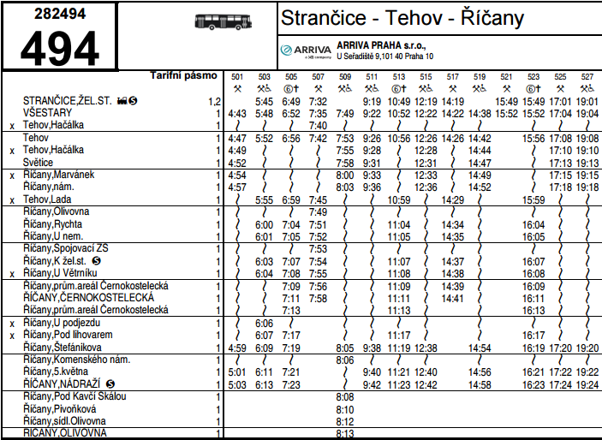

Slide 4
Co chci zlepšit?
Zjednodušit linkové vedení (především v Říčanech)
Ztaktovat provoz do pravidelných intervalů
Zlepšit návaznost autobusových linek z/na vlak(ů)
Zrušit souběh linek 489, 490 a 495 se železniční tratí 221
  v úseku Strančice – Mnichovice
Přímo propojit Klokočnou se Strančicemi
Umožnit změnou linkového vedení nákup levnějšího lístku pro jednotlivou jízdu (linky 489, 495)
Notes:
Zjednodušit linkové vedení (především v Říčanech)
Ztaktovat provoz do pravidelných intervalů
Zlepšit návaznost autobusových linek z/na vlak(ů)
Zrušit souběh linek 489, 490 a 495 se železniční tratí 221 v úseku Strančice – Mnichovice
Naprosté neproložení v odpolední špičce směr Mnichovice – (ne)proklad 1-1-58, od nového GVD 0-18-42
Přímo propojit Klokočnou se Strančicemi, v současnosti úděsných 23 minut, přímé propojení zkrátí čas na 12 minut
Umožnit změnou linkového vedení nákup levnějšího lístku pro jednotlivou jízdu (linky 489, 495)

Slide 5
Aktuální stav
Páteří systému linky svazek linek 38x z Hájů
  381, 382, 383 a 387
    směr Říčany a Mukařov s max sedlovým intervalem 30 minut
Železniční linka S9
  z hlavního nádraží přes Říčany a Mnichovice do Čerčan
  a Benešova
Z mimopražských linek
  linky 409+410 v trase Kostelec nad Černými lesy – Český Brod

Slide 6
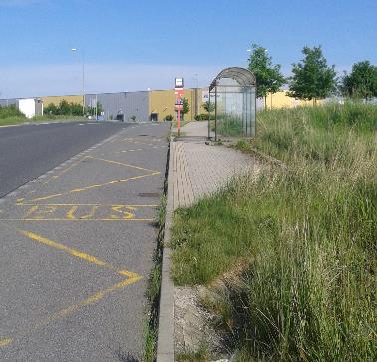
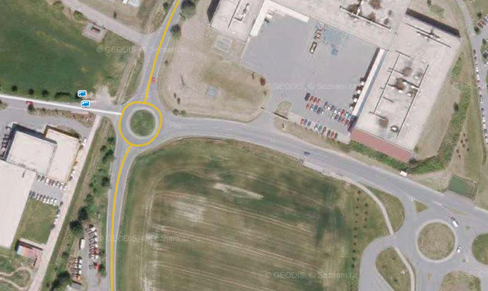

Slide 7
Konkrétní změny – linky 38x
PRACOVNÍ DNY
  Posílení konce ranní špičky ve směru do Prahy
  Posunutí odpolední špičky ve směru z Prahy
  Zrušení poloviny odpoledních spojů
    krátkých do Jevan
    na lince 382
VÍKEND
  Posílení linky 383
    v sobotu ráno směrem z Prahy
  Posílení nedělního odpoledne
    směrem do Prahy na celém svazku linek

Slide 8
Konkrétní změny – linka 489
Nelogicky vedená linka v oblasti
Po mém návrhu podstatné zlepšení, od nového grafikonu čekání jen 4-5 minut
Zcela nová trasa:
  Mnichovice, nádraží – Struhařov – Jevany
Nahradí vložené spoje 382 s přestupem na vlak S9
Interval zůstane na 60 min ve špičce a 120 min v sedle
Notes:
Do 12. 12. 2015 čekání většiny víkendových spojů v Klokočné 28 minut, pro tranzitující cestující naprosto nevhodně

Slide 9
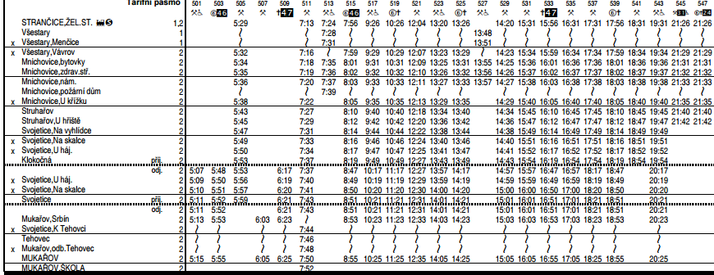
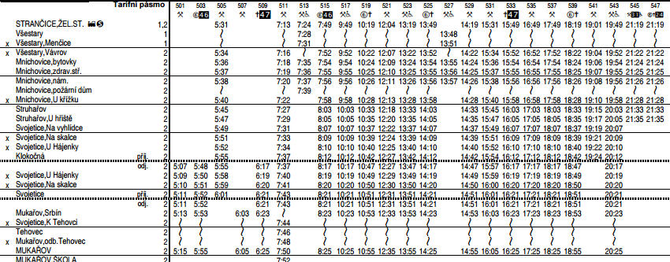

Slide 10
Konkrétní změny – linky 409 a 410
Linky spojující Kostelec nad Černými lesy s Českým Brodem
Nechávám ve stávající trase (každá jinou cestou)
Posouvám některé spoje o pár minut
  aby vyšel taktový jízdní řád
  spoj linky 410 v 7:31 z Kostelce posouvám na 7:26
  a nově zajíždí do Kozojed
O víkendu na lince 410 zavádím nový spoj
  v 16:56 z Kostelce do Českého Brodu
  (dnes poslední ve12:56!)
Některé spoje mimo přepravní špičku jsou z důvody úspory obsluhovány minibusy (z l. 402, 404 a 492)
Notes:
myslím, že jsou v pořádku, dokonce dobře proložené

Slide 11
Konkrétní změny – linka 421
Linku navrhuji spojit s linkou SID G47
    jedoucí z Horních Krut, Bohouňovic do Sázavy
Linky jsou reálně propojeny již dnes
    navazují na sebe a vozidlo mezi nimi přejíždí
Problém propojení do linky PID 421 by neměl být
    protože jediná obec na trase – Úžice, již má zastávku na rozcestí pro linku 387
Odpadne tak dvojí jízdní řád a dvojí platba pro cestující

Slide 12
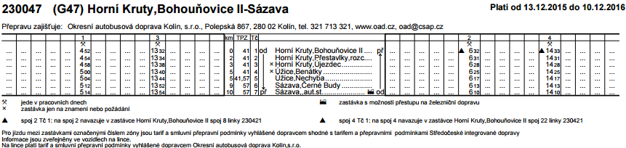

Slide 13
Konkrétní změny – linka 491
Dnes propojuje Mukařov s Českým Brodem přes Doubravčice
Tuto část linky chci zachovat
Při změně trasy linky 489 do zcela nové je nutné
  obsloužit Klokočnou a zajistit jí tak o mnoho zrychlené spojení se Strančicemi
Tato změna přinese lepší spojení pro
  část Všestar Menčice(dnes obsluhovaná výhradně školními spoji)
Tato linka se stane plnohodnotnou tangenciální linkou na trase:
  Strančice – Klokočná – Mukařov – Doubravčice – Český Brod

Slide 14
Konkrétní změny – linka 495
Stejný problém jako na lince 489 ze Struhařova
  při cestě z Třemblatu na vlak – tj. propadnutí časové platnosti jízdenky
Linku odkláním
  k mnichovickému nádraží
  a do místní části Božkov, která má dosud VHD velmi daleko
Přidávám 1 spoj v období odpolední špičky ve směru Zvánovice
Rozšířit komunikaci vedoucí do Kunic, Všeším pod D1
  aby zde bylo možné udělat průjezdnou linku

Slide 15
Konkrétní změny – Kateřinky
V současné chvíli je zde linka 363 na hranici kapacity
Oblast se rozrůstá a potřebuje lepší spojení
  než jen k prvnímu metru po cestě
Proto omezuji linku 363 a prodlužuji vybrané spoje linky 181
  do zastávky K Sukovu v Újezdě
O víkendu by vznikly přímé spoje
  Velké Popovice/Modletice – Praha, Černý Most
V nočním provozu by došlo
  ke spojení linek 605 a 609
  do trasy Čestlice – Praha, Háje – Říčany – Kostelec nad Černými lesy

Slide 16
Konkrétní změny – Březí, Podskalí
Linku 469 kvůli nepřehlednosti dělím na dvě části:
  469:
    Strančice – Strančice, Sklenka – Světice – Říčany
  496:
    Říčany – Březí, Podskalí
Dnes jsou průjezdné
  jen 2, resp. 4 spoje, což je z celkového počtu velmi málo
Nově na lince do Březí
  taktový provoz v odpolední špičce,
  zároveň alespoň přibližný proklad s linkou 364 přes Pacov přes celý den

Slide 17
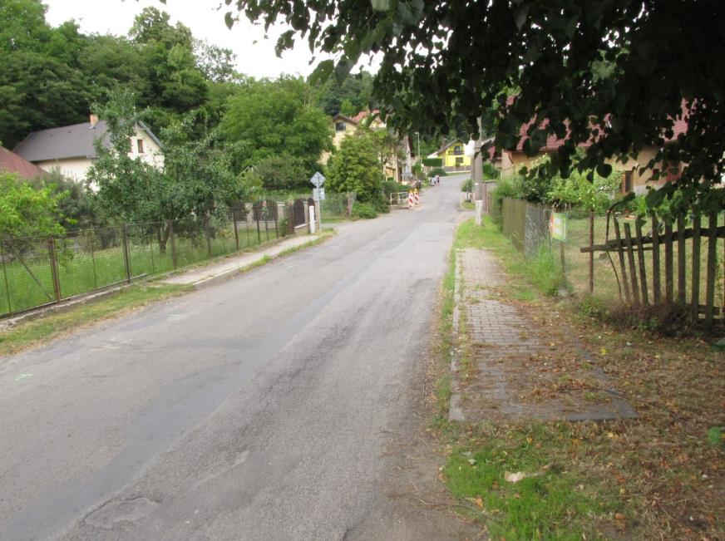

Slide 18
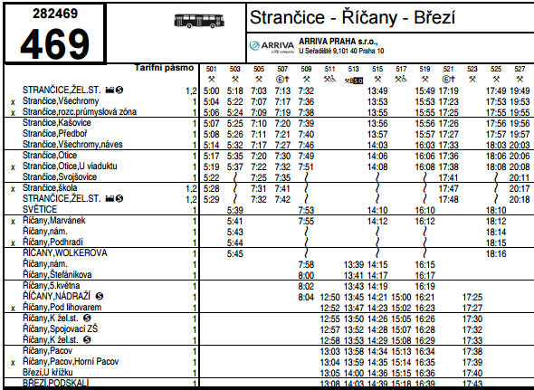

Slide 19
Konkrétní změny – Linka 403
Na této lince je potřebný
  zejména víkendový provoz pro návoz a odvoz chatařů
    to však není realizovatelné bez financování obcí Kaliště
Největší změna
  prodloužení k nejbližší železniční stanici na trati 221
  – do Senohrab
Z Ondřejova rychlejší varianta přestupu na vlak než cesta linkou 490 do Strančic
Linku by obsluhoval midibus, stejně jako linku 401
  hledisko úspory

Slide 20
Konkrétní změny – Ostatní
Nutná plná integrace tratě 210 a části tratě 212 (do Sázavy)
Nový přívoz P8 (Samechov – osada Kloučka)
Změny v některých zastávkách (zrušení, zavedení, přejmenování)
Jeden školní spoj linky 490 jako svoz strančických dětí do školy i z odlehlejších oblastí obce

Slide 21
Konkrétní změny – Ostatní
Linka 463 do Velkých Popovic, Řepčic (místo 461)
Nová školní linka 493 v Mukařově a okolí
Obnovení obsluhy osady Sklenka
Zaintegrování rychlíků na trati 221
  v úseku Praha hl.n. – Čerčany (případně lze Sp vlaky Arrivy)

Slide 22
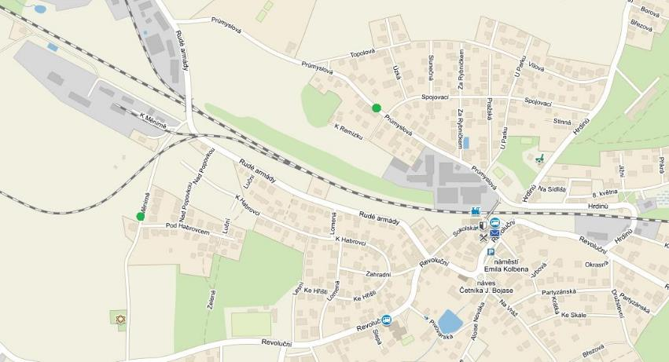

Slide 23
Zdroje

Slide 24
Děkuji za pozornost

